Slide 1
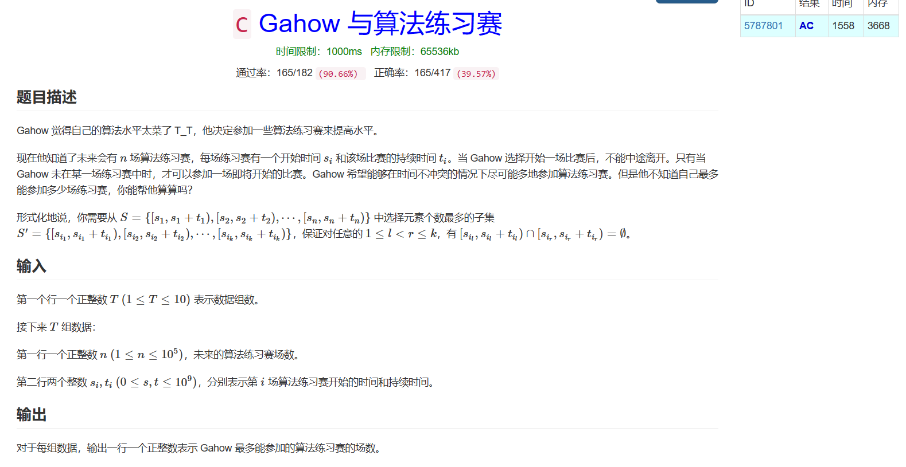
C4 第四次练习： C题

Slide 2
问题分析
题意：C题是一道非常经典的贪心算法问题——活动安排问题，这里也没有埋什么坑，直接按照书上的板子做就可以。
解题思路：
贪心 ——优先选结束时间早的活动

Slide 3
完整思路
1.先把活动按结束时间排序，
2.然后默认选取第一个活动，用变量来标识当前活动的结束日期，作为选择下一个活动的日期的判断标准，
具体标准为：下一个选取的活动的开始时间要>=当前活动的结束时间。
然后重复此过程，直到遍历完整个数组。

Slide 4
C4 第四次练习： C题
复杂度分析
时间复杂度：
整个代码的主要复杂度在排序以及一次遍历操作
排序使用快速排序可以将复杂度控制在O(nlgn)，一次遍历复杂度在O(n)，所以总复杂度应该是O(nlgn)

Slide 5
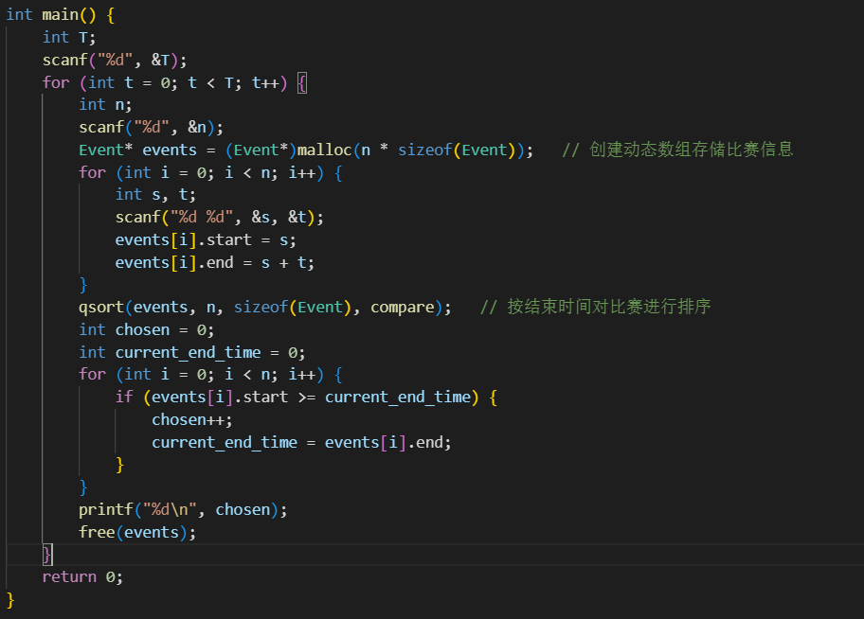
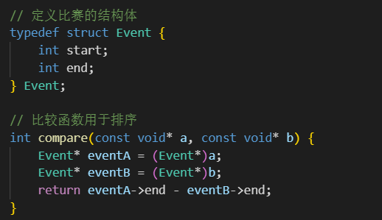
C4 第四次练习： C题
源代码
主程序
结构体定义与比较函数

Slide 6
源代码
int main() {
int T;
scanf("%d", &T);
for (int t = 0; t < T; t++) {
int n;
scanf("%d", &n);
Event* events = (Event*)malloc(n * sizeof(Event)); // 创建动态数组存储比赛信息
for (int i = 0; i < n; i++) {
int s, t;
scanf("%d %d", &s, &t);
events[i].start = s;
events[i].end = s + t;
}
qsort(events, n, sizeof(Event), compare); // 按结束时间对比赛进行排序
int chosen = 0;
int current_end_time = 0;
for (int i = 0; i < n; i++) {
if (events[i].start >= current_end_time) {
chosen++;
current_end_time = events[i].end;
}
}
printf("%d\n", chosen);
free(events);
}
return 0;
}
// 定义比赛的结构体
typedef struct Event {
int start;
int end;
} Event;
// 比较函数用于排序
int compare(const void* a, const void* b) {
Event* eventA = (Event*)a;
Event* eventB = (Event*)b;
return eventA->end - eventB->end;
}

Slide 7
C4 第四次练习： C题
谢谢观看

